Slide 1
计算机体系结构
9. 存储层次架构
李建华
计算机与信息学院
The contents of the slides are adapted from CA course of wisc, princeton, mit, berkeley, edinburg, and eth.
The uses of the slides of this course are for educational purposes only and should be used only in conjunction with the textbook. Derivatives of the slides must acknowledge the copyright notices of this and the originals.

Slide 2
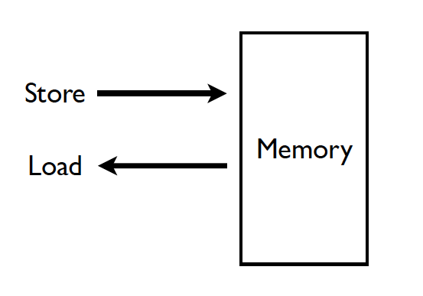
程序员视角下的存储器

Slide 3
虚拟和物理存储器
在当前的机器中，程序员看到的是虚拟的存储器。
每个程序员认为存储器是无限大的
现实中，物理存储器的大小 远小于 程序员认为的大小。
系统 (软件+硬件) 动态地将虚拟存储器地址映射到物理存储，将物理存储器虚拟化。
对程序员来说，这里的管理是透明的。
优点：
对程序员来说，不需要知道存储器的大小，也不需要管理物理存储；
对程序员来说，一个较小的存储器可以作为一个巨大的存储器使用；
对程序员来说，life is easier, coding is fun。
缺点：
更加复杂的软件和硬件：MMU和相应的中间件。

Slide 4
理想的存储器具备什么特性？
Pipeline
(Instruction
execution)
Instruction
Supply
Data
Supply
- 零延迟
- 容量无限大
- 零开销（free）
- 完美的控制流
无流水线暂停
完美的数据流
(寄存器/存储器相关)
零延迟的互连
(操作数的通信)
足够多的功能单元
零延迟的计算
零延迟
容量无限大
- 带宽无限大
零开销（free）

Slide 5
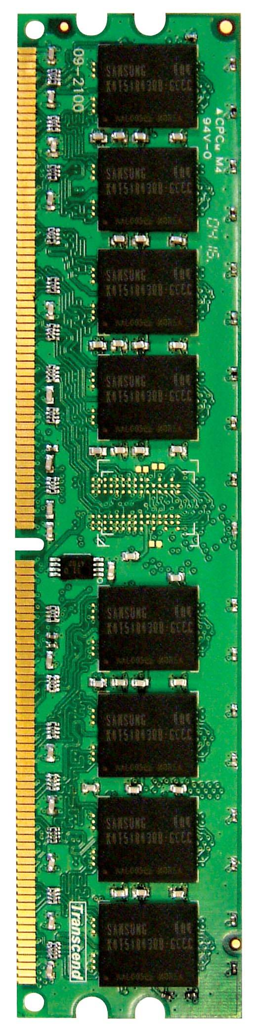
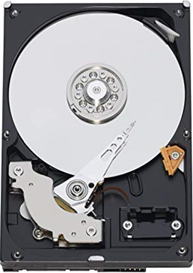
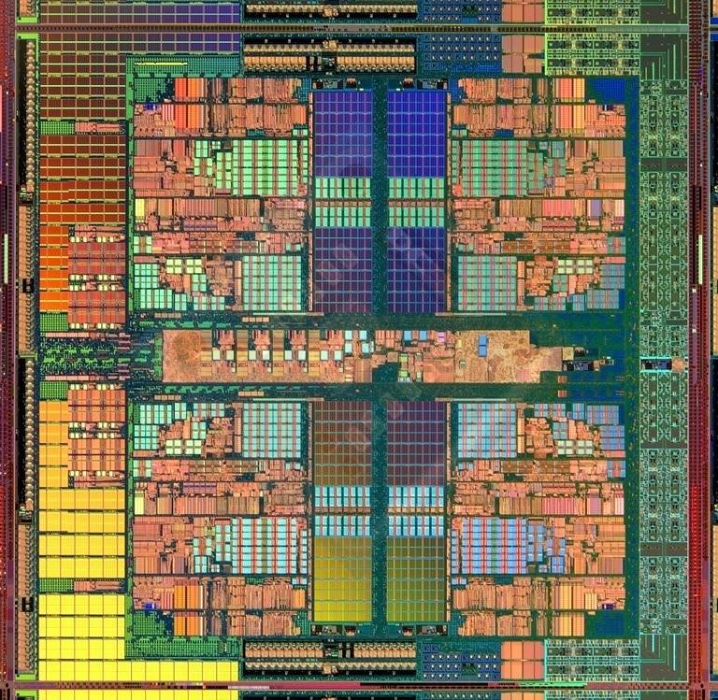
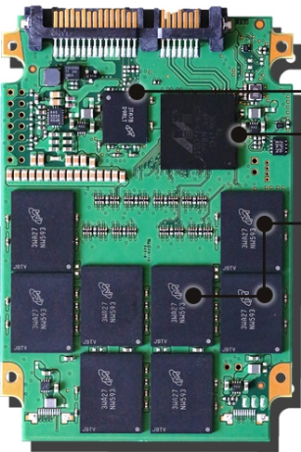
现代计算系统中的存储器
我们不讨论Disk和SSD等二级存储，感兴趣的同学请自行调研。
CORE 0
L2 CACHE 1
CORE 1
L2 CACHE 0
SHARED L3 CACHE
DRAM INTERFACE
DRAM MEMORY CONTROLLER
DRAM BANKS
L2 CACHE 2
CORE 3
CORE 2
L2 CACHE 3

Slide 6
理想 vs 现实
理想和现实之间是冲突的
Bigger is slower
Bigger → 需要更长的时间来寻址（寻找目标）
Faster is more expensive
存储器技术: SRAM vs. DRAM vs. Disk vs. Tape
Higher bandwidth is more expensive
需要更多的Bank, 接口数, 工作频率, 或者说需要更快的技术

Slide 7
存储技术: DRAM
电容里电荷的状态用来表明存储的信息
电容的充电和放电状态表明1或0
1 个电容
1 个访问晶体管
电容会沿着RC路径泄露电荷
或者说，DRAM存储单元随时间的推移会丢失电荷
为了不丢失数据，DRAM的存储单元需要进行周期性（如64ms）的刷新
row enable
_bitline

Slide 8
存储技术: SRAM
用二个交叉耦合的反相器来存储一个bit
反馈路径会使得保存的值一直稳定存在“cell”里
4 个晶体管用于存储
2 个晶体管用于访问
row select
bitline
_bitline

Slide 9
DRAM vs. SRAM
DRAM
访问速度较慢 (capacitor)
存储密度大 (1T-1C cell)
低开销
需要刷新 (功耗、性能、电路复杂度)
生产需要将capacitor和CMOS逻辑电路放一起
SRAM
访问速度较快 (no capacitor)
存储密度小 (6T cell)
高开销
不需要刷新
生产过程与CMOS逻辑兼容 (no capacitor)

Slide 10
问题分析
Bigger is slower
SRAM, 512 Bytes, sub-nanosec
SRAM, KByte~MByte, ~nanosec
DRAM, Gigabyte, ~50 nanosec
Hard Disk, Terabyte, ~10 millisec
Faster is more expensive (dollars and chip area)
SRAM, < 10$ per Megabyte
DRAM, < 1$ per Megabyte
Hard Disk < 1$ per Gigabyte
注意：这里的性能数据不是绝对的，会随着时间改变。
当前也有一些其它的新兴技术：
Flash memory, PC-RAM, MRAM, RRAM (not mature yet)

Slide 11
为什么采用存储层次架构?
我们需要既快又大又便宜的存储器！！！
但是，用同一种存储技术是不能同时达成上述三个目标的。
解决方案: 使用多级存储器，也就是构建：存储层次架构。
存储级别离CPU越远，可以使用较大和较慢的存储技术；
此外，确保CPU当前需要的大多数数据能够在较近的存储级别里找到。

Slide 12
存储层次架构
将你使用的数据移到这里来
fast
small
当访问行为具有很好的局部性, 整个存储可以既快又大。
faster per byte
cheaper per byte
将所有的指令和数据在这里进行备份
big but slow

Slide 13
存储层次架构
基本的权衡
快速存储: small
大容量存储: slow
理想方案: 存储层次架构
Better Latency, cost, size,
bandwidth tradeoffs
Hard Disk
Main
Memory
(DRAM)
CPU
Cache
RF

Slide 14
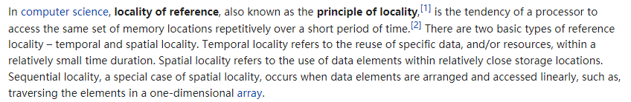
局部性原理
Temporal Locality: 当前所访问的指令或者数据不久会被再次访问
Spatial Locality: 当前所访问的指令或者数据的周边数据，在不久的将来会被访问。

Slide 15
访存行为的局部性
一个典型程序的存储器访问序列存在大量局部性
因为典型的程序由大量的“loops”和数据结构构成
Temporal: 一个程序倾向于多次访问相同的存储位置，并且是在一个小的时间窗口内。
Spatial: 一个程序倾向于一次连续访问一组存储位置
例如指令存储器的访问
数组或数据结构的访问

Slide 16
高速缓存基础
想法1: 将最近访问的数据存放于一个自动管理的快速存储里 (called cache)
期望: 所保存的数据在不久会被再次访问
Temporal locality 原理
首次在Maurice Wilkes的论文里提出:
Wilkes, “Slave Memories and Dynamic Storage Allocation,” IEEE Trans. on Electronic Computers, 1965.
“The use is discussed of a fast core memory of, say 32000 words as a slave to a slower core memory of, say, one million words in such a way that in practical cases the effective access time is nearer that of the fast memory than that of the slow memory.”

Slide 17
高速缓存基础
想法2: 将地址相邻于当前所访问的数据的内容保存在一个自动管理的快速存储器中
将存储器逻辑地划分为大小相同的块
将访问的块整个取到高速缓存里
期望: 附近的数据在不久会被访问
Spatial locality原理
首次在IBM 360/85里实现 [Product]
16 Kbyte cache with 64 byte blocks
Liptay, “Structural aspects of the System/360 Model 85 II: the cache,” IBM Systems Journal, 1968.

Slide 18
流水线中的高速缓存
高速缓存需要非常紧凑地整合到流水线中
理想情况下, 一个周期的访问延迟, 相关的操作不会影响/暂停流水线的处理。
若流水线工作频率很高 → 配置的高速缓存不能大
但是，我们想同时拥有大容量缓存 和 快速流水线！
如何解决这个问题？
方案: 缓存层次架构
Main
Memory
(DRAM)
Level 2
Cache
CPU
Level1
Cache
RF

Slide 19
高速缓存的管理
Manual: 程序员管理不同存储层级中的数据移动
对大体量的程序来说，程序员很痛苦；
上世纪50年代的“core” vs “drum” 存储
一些嵌入式系统中的存储依然如此 (scratch pad)
Automatic: 硬件管理不同存储层级间的数据移动, 对程序员来说是透明的。
++ 程序员可以轻松一些
- - 很多程序员甚至都不需要知道这个事情的存在
对你写一个正确的程序来说，你不需要知道缓存多大以及如何工作!
然而，你如何写出一个运行速度很快的程序? [Key programmer requirement]

Slide 20
现代存储层次架构
Register File
32 words, sub-nsec
L1 cache
~32 KB, ~nsec
L2 cache
512 KB ~ 1MB, many nsec
L3 cache,
.....
Main memory (DRAM),
GB, ~100 nsec
Swap Disk
100 GB, ~10 msec
manual/compiler
register spilling
存储抽象
Automatic
HW cache
management
automatic
demand
paging

Slide 21
访存延迟分析
对于一个给定的存储层级：i
它有一个由存储技术和配置决定的访问延迟: t_{i}
也有访问该存储层级感知到的访问延迟T_{i} ， T_{i}大于t_{i}
除了最外层的存储层级外, 当你根据一个地址在某个存储层级去查找目标的时候:
存在一个命中的概率：h_{i}，相应的访问时间为：t_{i}
存在一个缺失的概率：m_{i}，相应的访问时间为：t_{i} +T_{i+1}
其中：h_{i} + m_{i} = 1
因此:
T_{i} = h_{i}·t_{i} + m_{i}·(t_{i} + T_{i+1})
T_{i} = t_{i} + m_{i} ·T_{i+1}

Slide 22
存储层级设计考虑
递推的访存延迟计算方法：
T_{i} = t_{i} + m_{i} ·T_{i+1}
目标：在可允许的开销下达到预期的T₁
期望：T_{i} ≈ t_{i}
Keep m_{i} low
提高容量C_{i}会降低m_{i}，但是有可能增加t_{i}
通过智能的管理方法来降低 m_{i} (如，替换策略: 猜测你不要的, 预取: 猜测你需要的)
Keep T_{i+1} low
更快的高层级存储设计，但是要小心增加开销
通过引入中间层级来做一个折中（多级缓存）

Slide 23
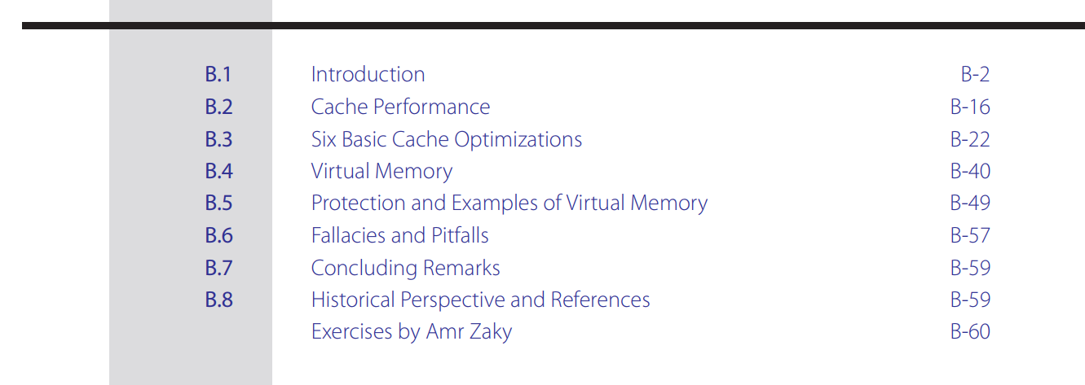
高速缓存基础和操作
Read the Appendix carefully by yourself!
Because we cannot cover all details in class.

Slide 24
高速缓存
通俗地说, 任何能记住/保存频繁使用的结果的结构来避免长延时的重新获取这些结果的操作，就叫高速缓存。
例如：Web缓存
更多是指片上的存储: 一个基于SRAM的自动管理的存储层级
将 DRAM/下一级缓存 中频繁访问的内容保存在SRAM里，来避免重复访问DRAM的长延时开销。

Slide 25
高速缓存
Block (line): 缓存中的存储粒度
Memory is logically divided into cache blocks that map to locations in the cache
当访问缓存中数据的时候：
HIT: 要访问的内容在缓存中，不用访问下一级存储
MISS: 要访问的内容不在缓存里，要访问下一级存储
缓存设计的一些关键问题：
查找与放置: 如何查找和放置一个Block?
替换: 缓存满了之后，如何选择一个Victim?
缓存空间的划分粒度: Block的大小如何设置?
写策略: 对于写操作，如何处理?
指令和数据: 是分开还是合并?

Slide 26
缓存的抽象和评估指标
hit rate = (# hits) / (# hits + # misses) = (# hits) / (# accesses)
Average memory access time (AMAT)
= ( hit-rate * hit-latency ) + ( miss-rate * miss-latency )
Question: Can reducing AMAT reduce performance?
Address
Tag Store
(is the address
in the cache?
+ bookkeeping)
Data Store
Hit/miss?
Data

Slide 27
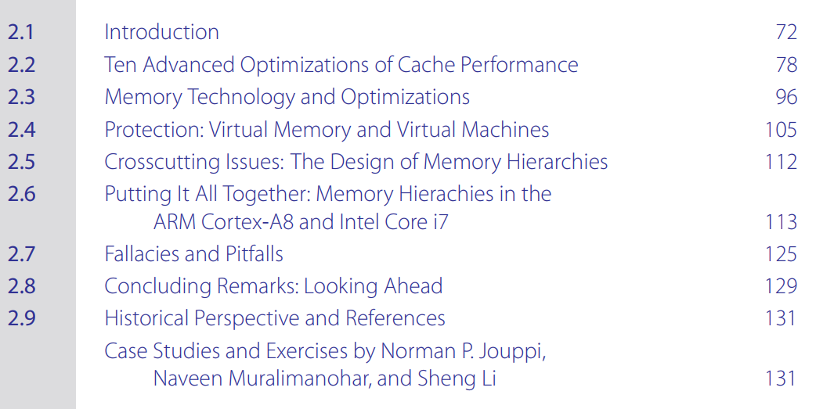
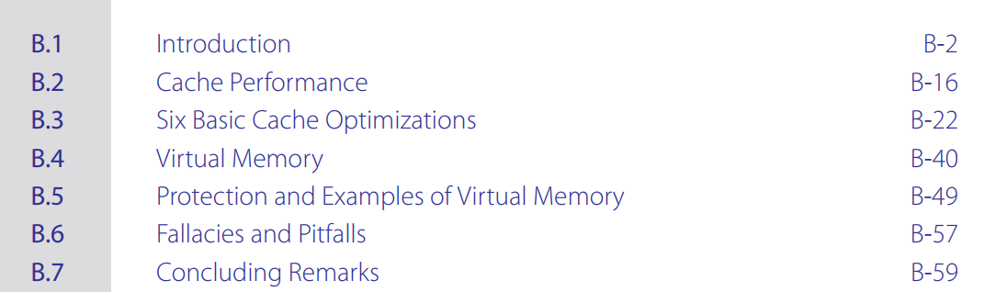
下一个主题是高速缓冲存储器

